Slide 1



Slide 2

Hvem er vi?
Præsentation af HHX
Eksempler fra undervisningen på HHX
Vores elever om dagligdagen

Slide 3
|GYMNASIALE UDDANNELSER
Videregående Uddannelser
Hvorfor vælge HHX?
Virksomhedsøkonomi
Finansiering
Markedskommunikation
Afsætning
Innovation
Organisation
International Økonomi
Kulturforståelse
Erhvervsjura
OG du kan gå direkte ud i erhvervslivet efter HHX
STX
HHX
HTX
Grund-
Forløb
Grund-
forløb
Grund-
forløb
9./10. klasse

Slide 4

Notes:
Titeldias

Slide 5

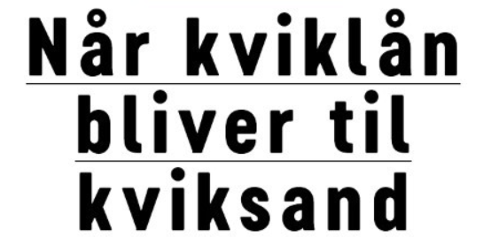
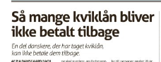
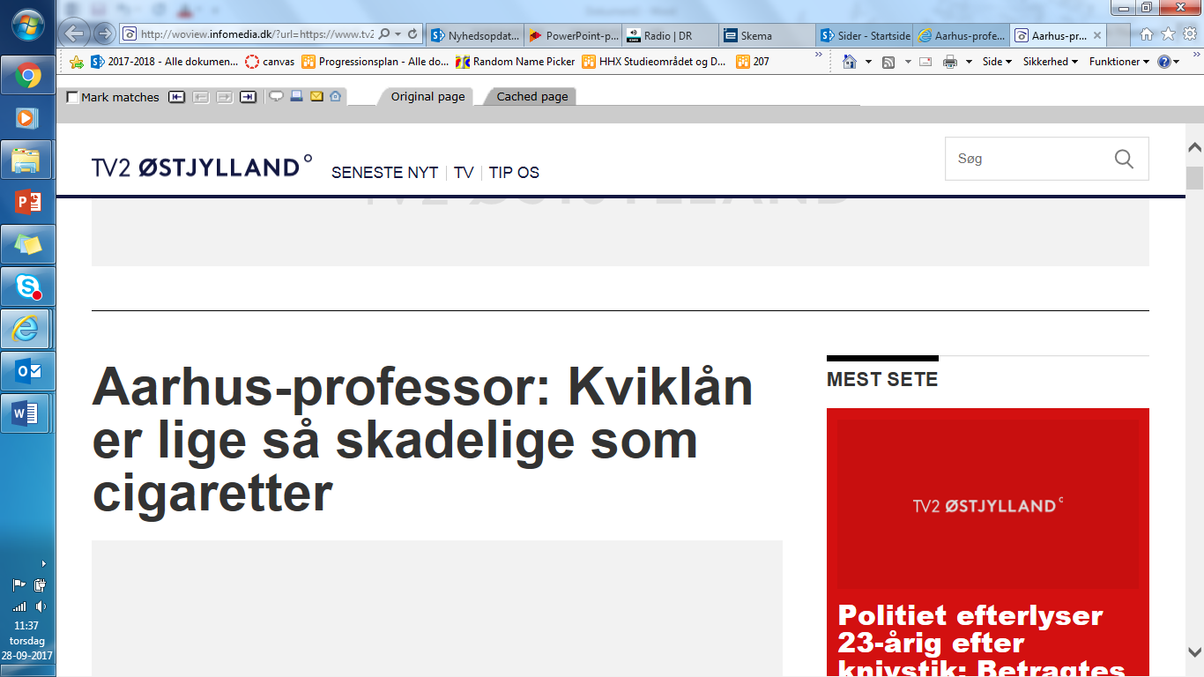
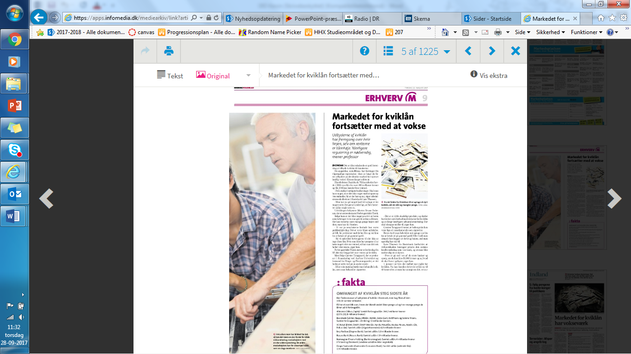
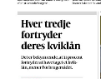
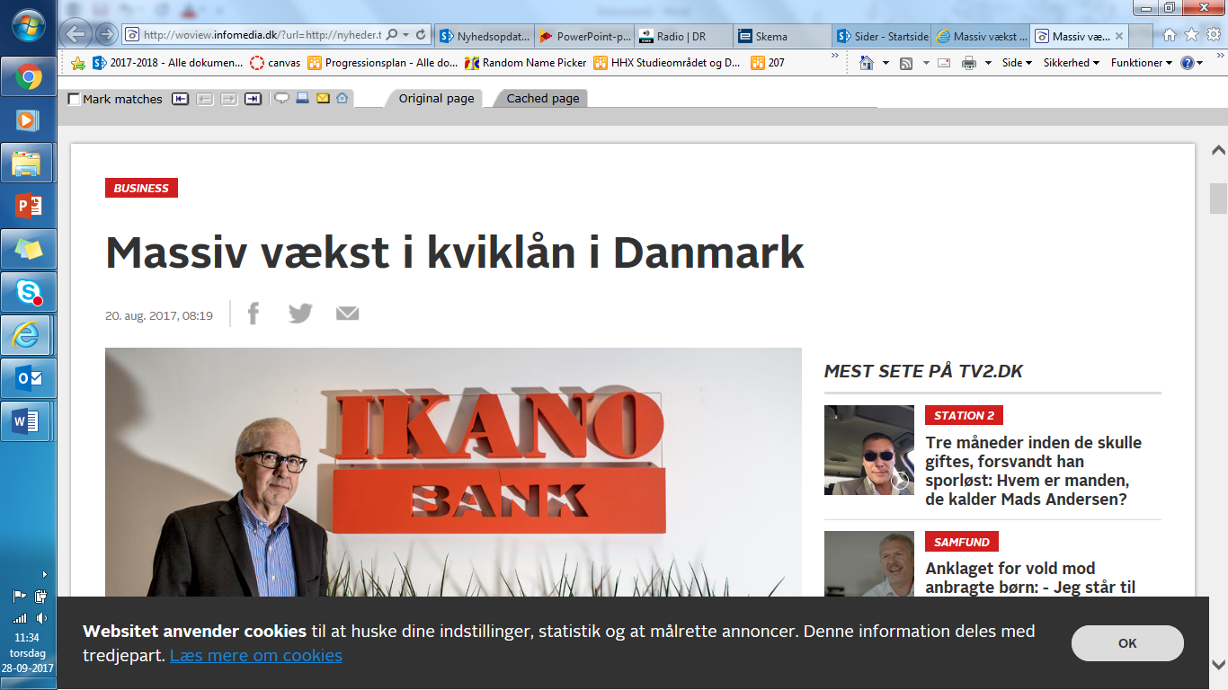
Hvorfor?

Slide 6
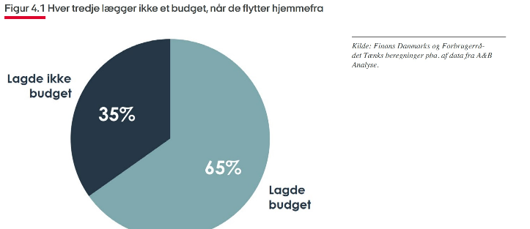
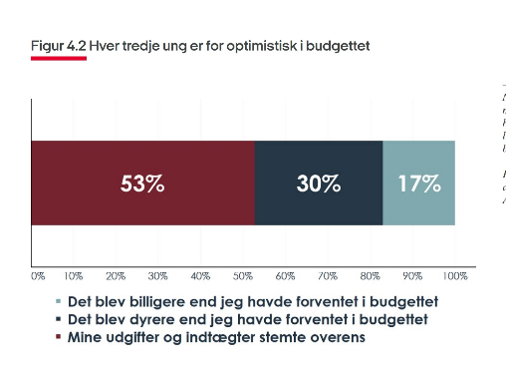
Når den unge flytter hjemmefra
BUDGETTER

Slide 7
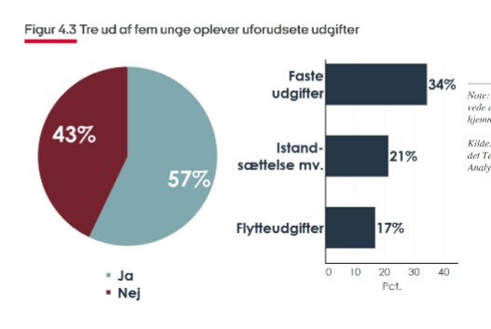
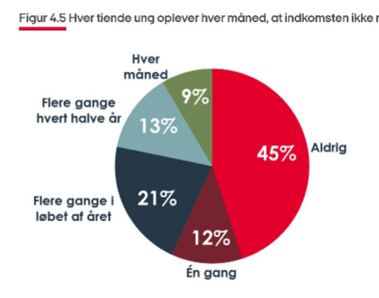
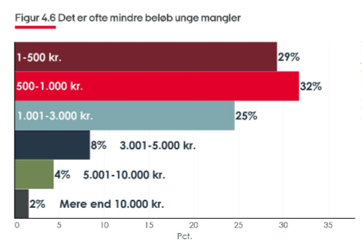
Når den unge flytter hjemmefra
Når budgettet ikke holder!

Slide 8
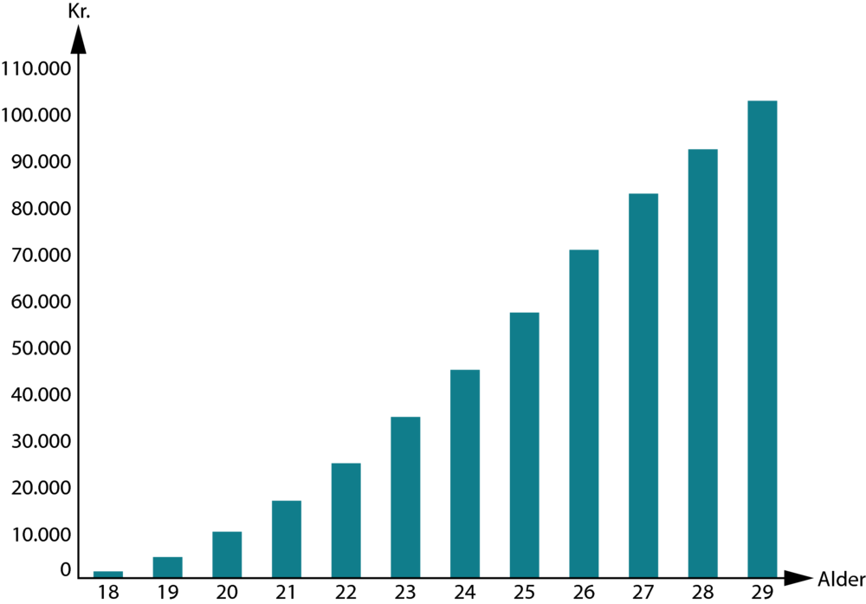
Tal fra Finansrådet viser, at en del danske unge gældsætter sig tidligt. Danske unge i alderen 18-29 år har således i gennemsnit en gæld på knap 41.000 kr. Tallet omfatter ikke gæld til ejerbolig. Gælden er stigende med alderen, som figuren viser.

Slide 9





Forsikringer

Slide 10
Afsætning
Markedsføring
Købsadfærd
International økonomi
Globalisering
Danmarks konkurrenceevne
Virksomheds-
økonomi
Opstart af virksomhed
Regnskabsanalyse
Velfærdsstaten kontra konkurrencestaten
Ulighed
Outsourcing
Udbud og efterspørgsel
Økonomiske politikker
Virksomhedens logistiske system
Virksomheders samfundsansvar
Strategi
Lån og rente
Strategi
Konkurrence
Målgrupper
Virksomheders finansiering
Sociale medier
Branding

Slide 11

PBL ulighed

Slide 12
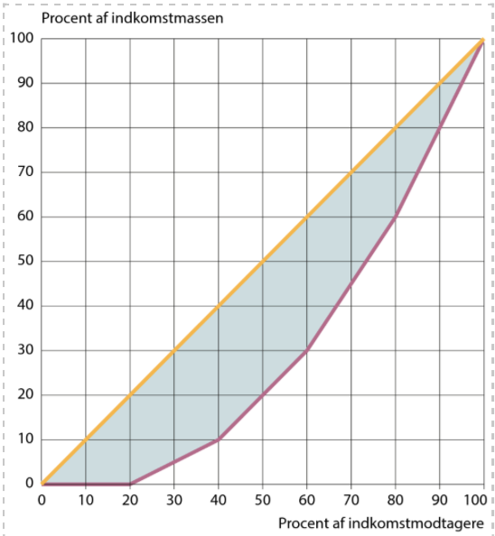
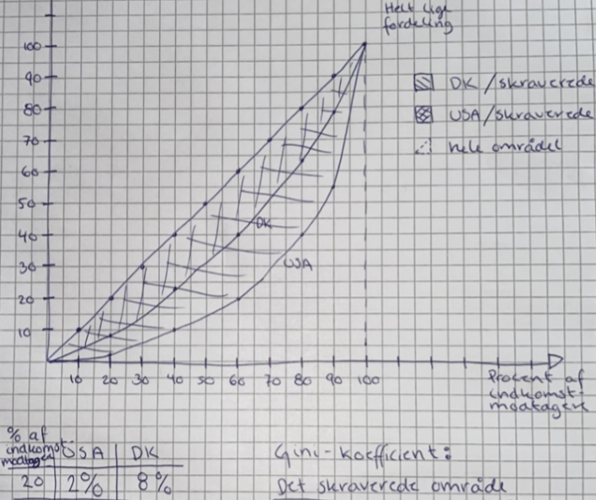
Hvordan ulighed i et samfund måles.
Måles via Lorenz kurven
Tæt på den glue linje er positivt
- Indkomtmængden, kun indkomstfordeling
Eksempel (DK & USA)
Gini koefficienten regnes ved hjælp af Lorenzkurcen.
Ved en gini-coefficient på 1 er det en skæv indkomstfordeling.

Slide 13


Analyser, med udgangspunkt i kilder og teori, sammenhængen mellem et lands velfærdsmodel og graden af ulighed
Europa:
Velfærdsmodel med høje skatteydelser & gratisydelser.
Progressivt skattesystem
Mindre ulighed
USA:
Stor ulighed med liberalistisk velfærdsmodel.
Trickle down teorien
Degressiv skattesystem
Bliver dyrt at uddanne sig og staten mister ressourcer

Slide 14

Sticks’n’ Sushi

Slide 15


Indtjeningsevne
↑ Omsætning 4% - Større sortiment
↑ Vareforbrug 4% - Omsætningen påvirker
↑ Andre eksterne 25% - Bestående af andre faktorer
↑ Personaleomkostninger 15% - Omsætningen påvirker igen, Variabel
↑ Af- og nedskrivninger 24% - Prisudviklingen overgår normal, Betragtes som høj
Notes:
salater
Variabel omkostning
Salgsfremmede omkostninger i takt med omsætning
Samme som nr. 2
?

Slide 16

Vækstmuligheder:
Integration
  Horisontal
    Opkøb af konkurrenter
  Vertikal
    Opkøb af leverandører

Slide 17
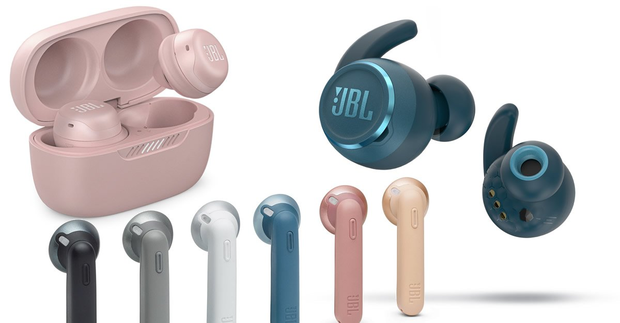

Slide 18
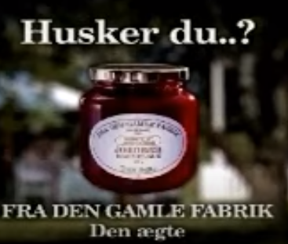
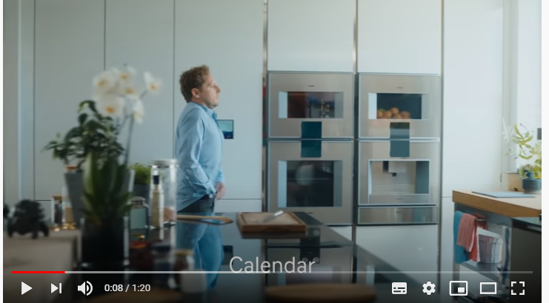
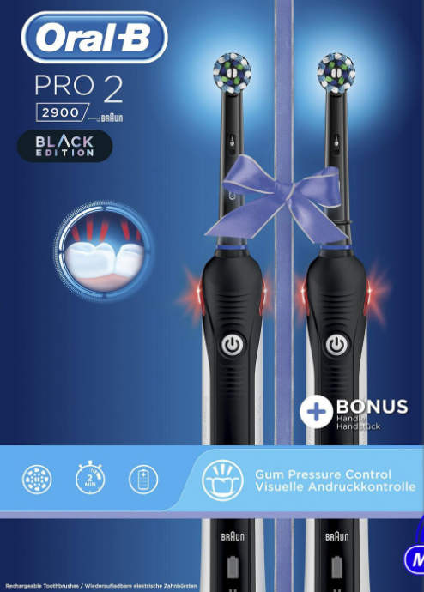
Formulering af budskab i markedsføringen?
Positionering
USP - Unique selling proposition
Differentiere sig, unikke egenskaber der er svære at efterligne, betydningsfuld for kunden
ESP – Emotionel selling proposition
Følelser, storytelling, oplevelse.
ISP – Ironic selling proposition
Humor, skabe stemning.
Notes:
Spørgsmål: Hvordan vil I udforme budskabet/hvordan skal jeres reklame være?

Slide 19





Opinionsleder?
Horisontal opinionsleder
Man påvirker folk man er i gruppe med .
  Stor viden om produktet
  Er blandt de først til at købe produktet
  Er social aktiv
  Nyder stor tillid i gruppe
Vertikal opinionsleder
Man påvirker folk der ikke er i sammen gruppe.
Kendte personer
Faglig autoritet
Eksperter
Notes:
Hvis der er tid, så er der en reklame for Coca-Cola (julereklamen). Og der er en film med Pepsi den sidder på Kesi.
Spørgsmålet er her: Hvilke fordele er der ved enten at bruge en horisontal – eller vertikal opinionsleder i en reklame.

Slide 20






Promotionsformer

Slide 21
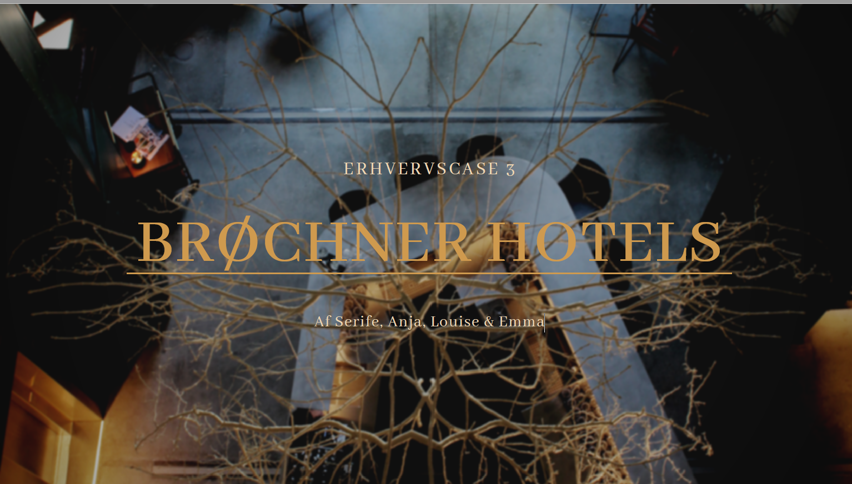

Slide 22
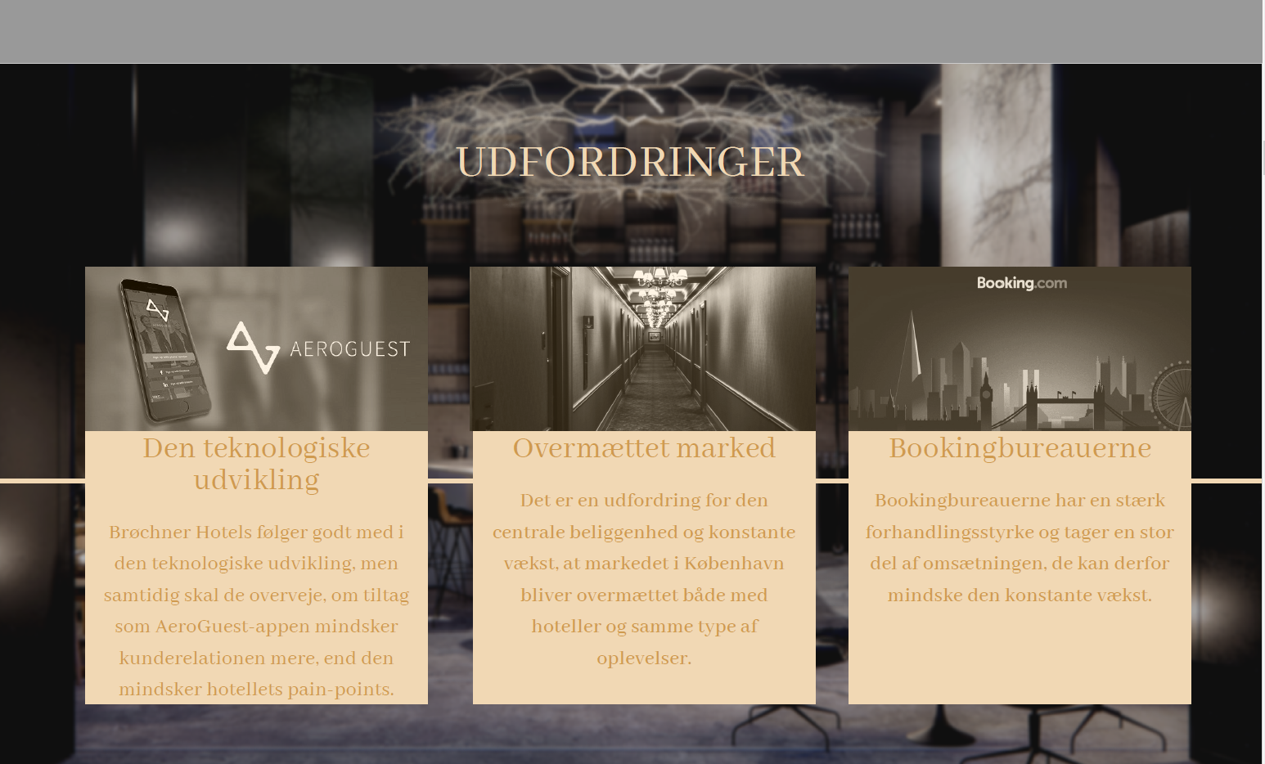

Slide 23
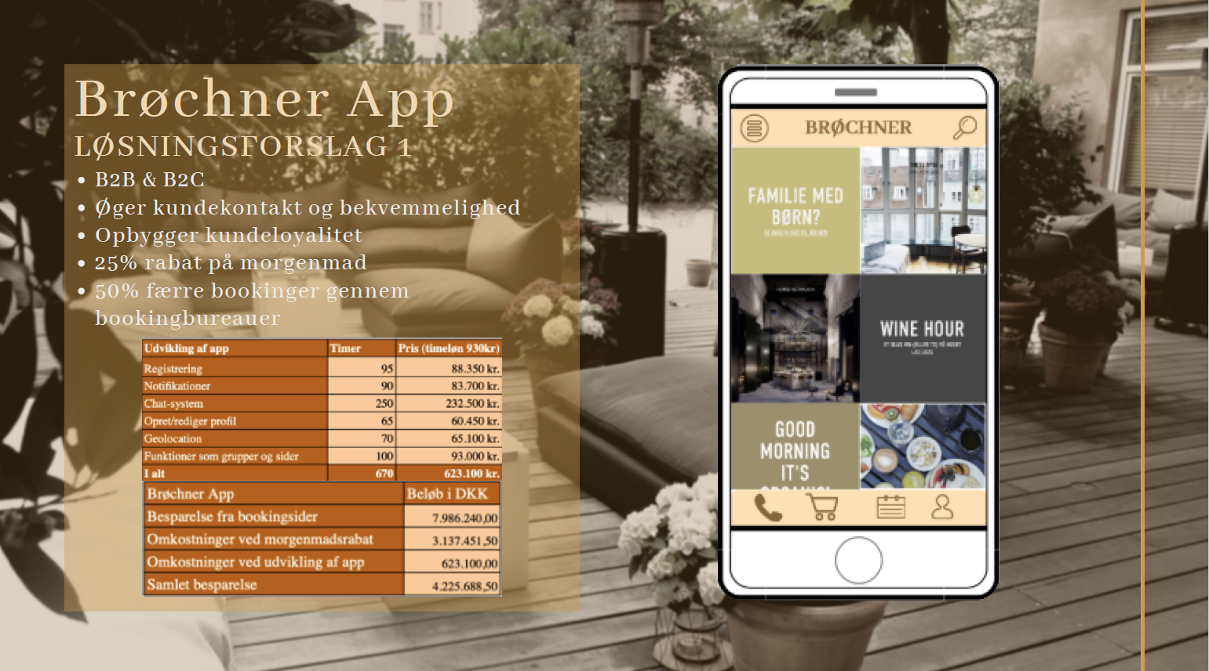

Slide 24
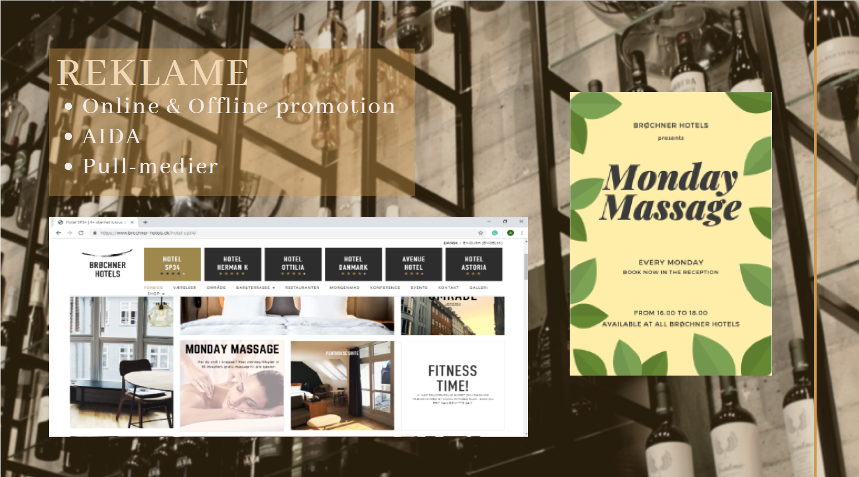

Slide 25
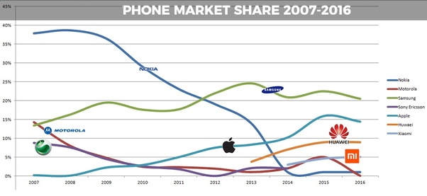
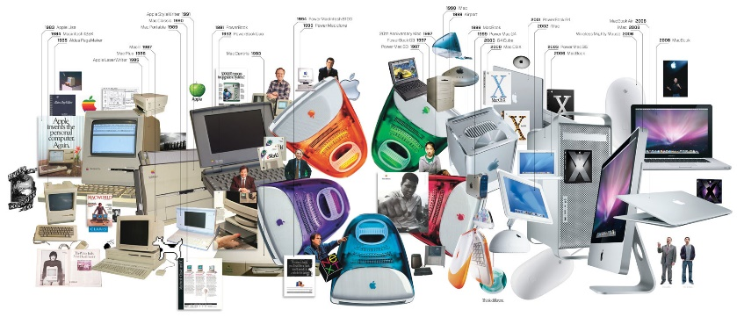

Innovation
Fra ide til marked - Løvens hule
Idegenerering – den kreative proces
Løbende produktudvikling
Blue ocean – kan man gøre sig uafhængig af konkurrence.
Forretningsmodel – Go more, Tesla mm.
Oplevelsesøkonomi – 5700 Summer.
Udnytte de nye trends der er i samfundet.

Slide 26

Uddannelse i Virkeligheden
Virkeligheden ind i uddannelsen
Uddannelsen ud i virkeligheden

Slide 27
Samarbejde med
Danske Bank
Økonomiske Grundforløb – gæstelærer fra Danske Bank (tidligere elev - karrierelæring)
Udviklede sig så til et NYT Koncept:
Elever udvælges til udviklingsprojekter
Undervisning i Folkeskoleklasser
Grundlæggende privatøkonomi
Flytte hjemmefra - Undgå Luksusfælden
Start i Svendborg og nu bredt ud til hele landet!!

Slide 28
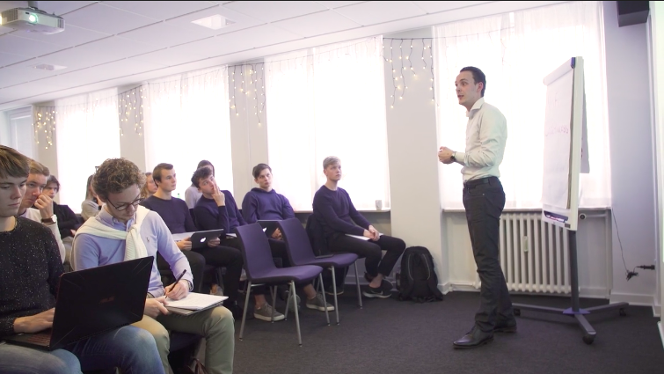
Fase 1:
Efterår 2018
Uddannelse af vores elever i Danske Bank

Slide 29

Fase 2:
Forår 2019
Testforløb i fire 8. klasser på Rantzausminde skole

Slide 31


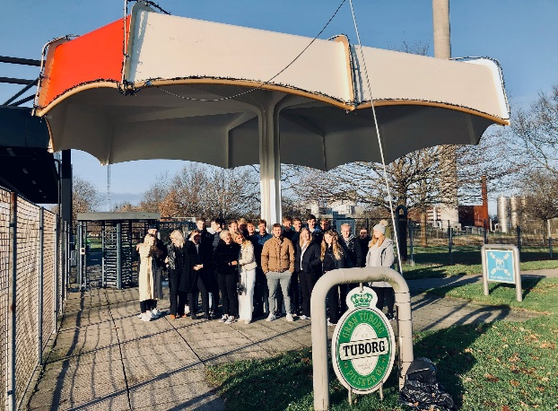
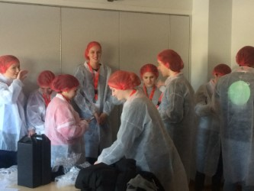
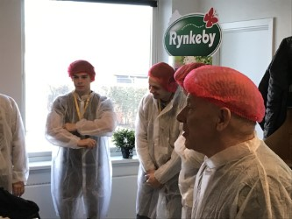
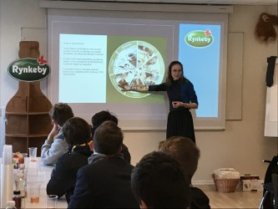
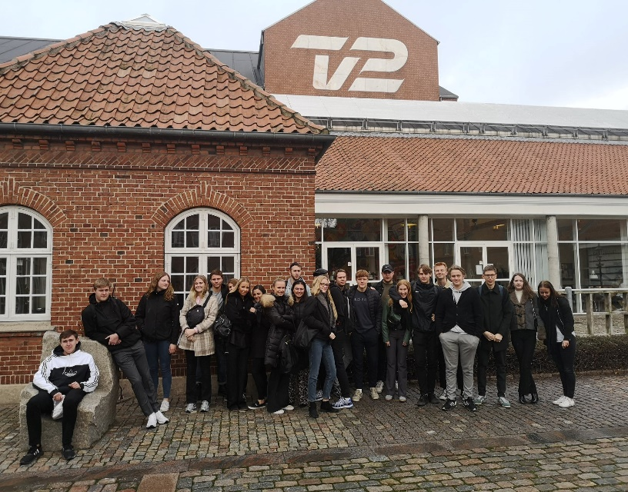

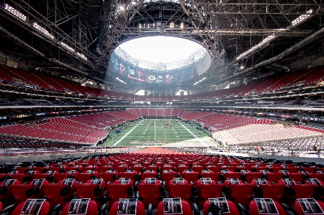
Ud af huset:

Slide 32
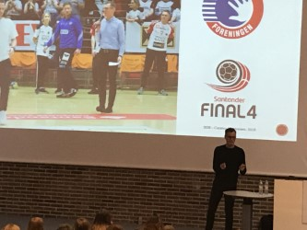
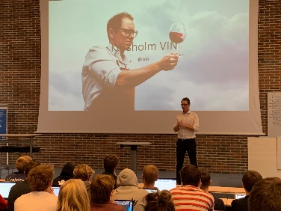
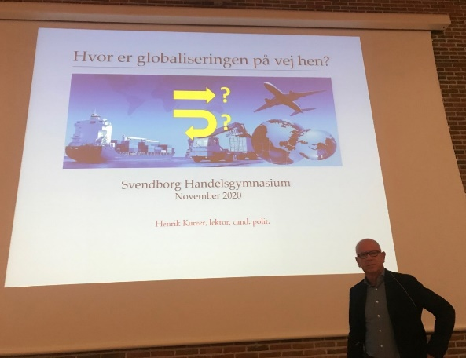
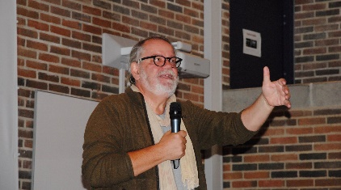
Besøg udefra

Slide 33





|
Studieture – 1G – København– 3 dage

Slide 34

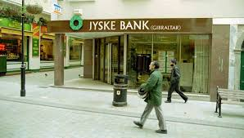




|Studieture i 2 G
Club La Santa
MALAGA

Slide 35
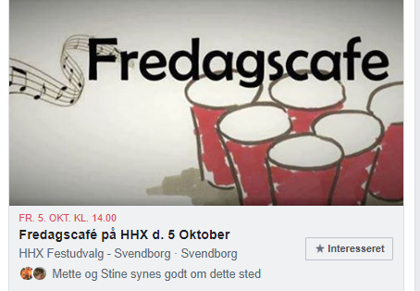
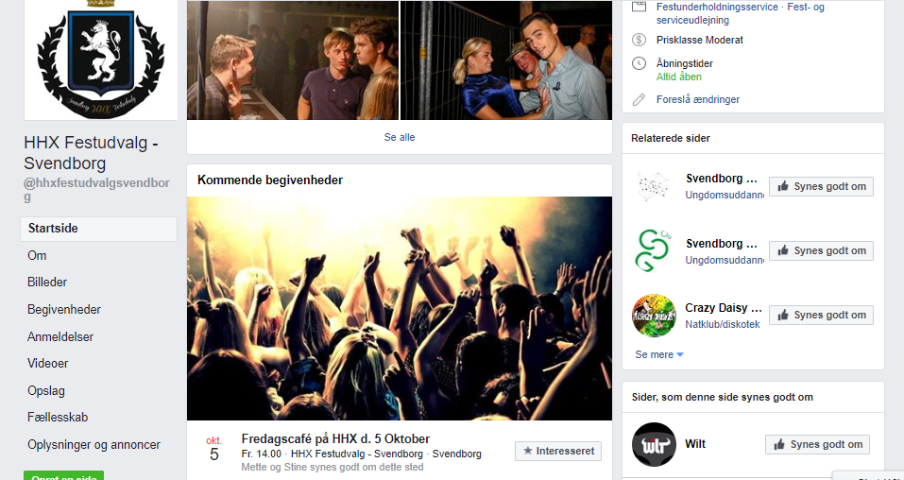
|Det sociale - fredagsbar

Slide 36
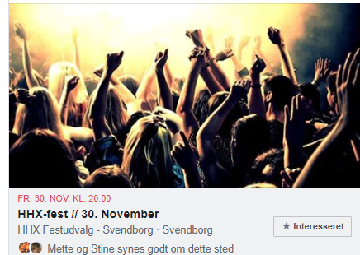
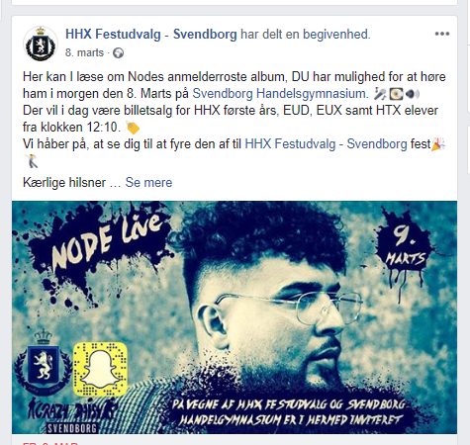
|Det sociale - HHX festerne

Slide 37
MATEMATIK – ØKONOMI
Studieretningsfagene er:
Matematik A
Virksomhedsøkonomi A
Økonomiske modeller og analyser.
Investeringer og budgetter.
INNOVATION OG IVÆRKSÆTTERI
Studieretningsfagene er:
Afsætning A
Innovation B
Deltager i Young Enterprise med egen forretningsplan.
Ideudvikler nye produkter.
SAMFUND OG ØKONOMI
Studieretningsfagene er:
Virksomhedsøkonomi A
International Økonomi A
Fokus på økonomi, kultur, historie og politik.
FN’s verdensmål.
SPORT EVENT MANAGEMENT
Studieretningsfagene er:
Afsætning A
Virksomhedsøkonomi A
Planlægger og udfører events, så som Skolefilmfestival og Skolernes motionsdag.
Sports- og eventmarketing.
CLASSIC
Studieretningsfagene er:
Afsætning A
Virksomhedsøkonomi A
Aktuelle og virkelighedsnære samfundsemner.
Virksomhedscases.
INTERNATIONAL
Studieretningsfagene er:
Afsætning A
International Økonomi A
Internationalt marketings kampagner.
Globale perspektiver inddrages i undervisningen.

Slide 38
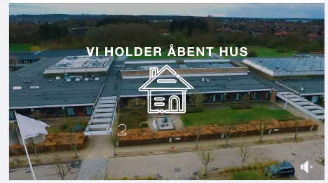
HVOR KAN I MØDE OS IGEN?
Åbent Hus – virtuelt:
Lørdag den 30/1 kl. 10-13
Besøg vores hjemmeside:
https://sesg.dk/handelsgymnasiet-hhx/

Slide 39


SoMe
svendborghhx

Slide 40


